Slide 1
Đại số lớp 9
Tiết 2:
CĂN THỨC BẬC HAI
HẰNG ĐẲNG THỨC
TRƯỜNG THCS NGUYỄN DU

Slide 2


Tiết 2:
Căn thức bậc hai
Hằng đẳng thức

Slide 3
MỤC TIÊU
Kiến thức:
1. Nắm được định nghĩa căn thức bậc hai.
2. Nắm vững điều kiện xác định của biểu thức chứa căn thức bậc hai.
3. Hiểu được hằng đẳng thức $\sqrt{A^{2}}=|A|$

Slide 4

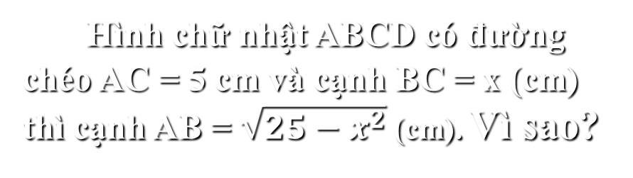
Hình chữ nhật ABCD có đường chéo AC = 5 cm và cạnh BC = x (cm) thì cạnh AB = $\sqrt{25−x^{2}}$ (cm). Vì sao?
D
A
?1
5
C
x
B
Giải:
Áp dụng định lý Py-ta-go vào tam giác vuông ABC ta có: AB² + BC² = AC²
=> AB² = AC² - BC² = 5² - x² = 25 - x²
=> AB =
Người ta gọi : là căn thức bậc hai của 25 - x²
25 - x² là biểu thức lấy căn hoặc biểu thức dưới dấu căn

Slide 5
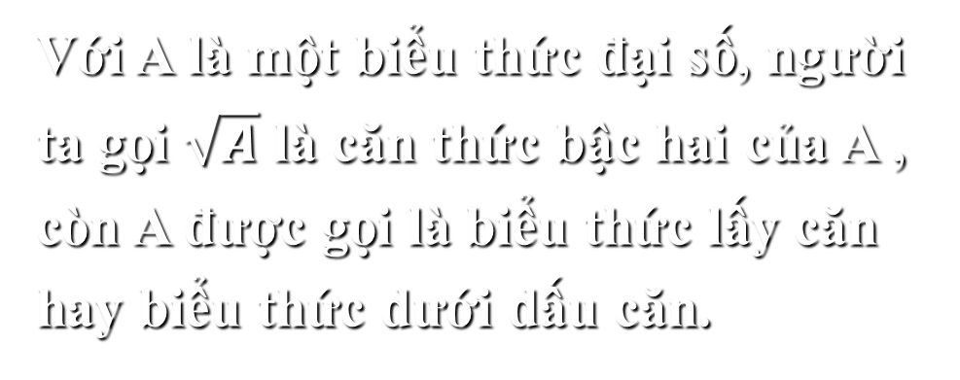
??? CĂN THỨC BẬC HAI CỦA BIỂU THỨC ĐẠI SỐ A LÀ GÌ ?
Với A là một biểu thức đại số, người ta gọi $\sqrt{A}$ là căn thức bậc hai của A , còn A được gọi là biểu thức lấy căn hay biểu thức dưới dấu căn.

Slide 6

VÍ DỤ VỀ CĂN THỨC BẬC HAI
$\sqrt{3x} ,\sqrt{5−7x} là các căn thức bậc hai$
Biểu thức dưới dấu căn của $\sqrt{3x}$ là $3x$
$$Biểu thức dưới dấu căn của \sqrt{5−7x}$$
$$là 5 −7x$$

Slide 7
CÂU HỎI ĐÃ CHUẨN BỊ
Em hãy lấy 5 ví dụ về căn thức bậc hai.

Slide 8
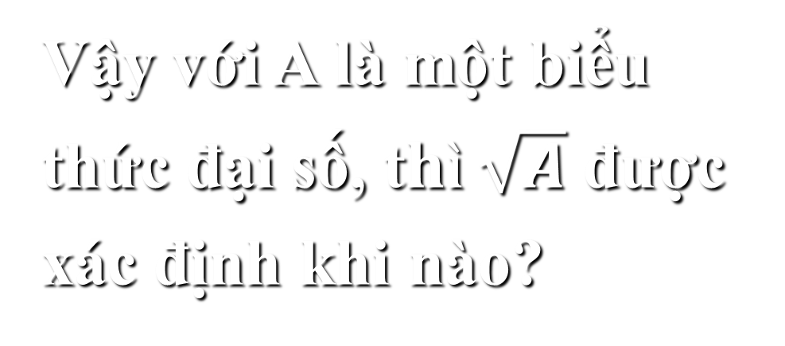
Đã biết: Với a là một số không âm, $\sqrt{a}$ chỉ xác định khi $a≥0$
Vậy với A là một biểu thức đại số, t$hì \sqrt{A}$ được xác định khi nào?

Slide 9



Tiết 2: Căn thức bậc hai và hằng đẳng thức $\sqrt{A^{2}}=|A|$
1. Căn thức bậc hai
Tổng quát: Xem SGK trang 8
xác định (hay có nghĩa )
?2: Với giá trị nào của $x thì \sqrt{5−2x}$ xác định?
Hướng dẫn:
$\sqrt{5−2x}$ xác định
$$<=>5 −2x≥0$$
$$<=>−2x≥−5$$
$$<=>x≤\frac{5}{2}$$

Slide 10

Bài tập: Tìm điều kiện để các căn thức sau có nghĩa
$\sqrt{2x−3}$
$\sqrt{\frac{2x−5}{−3}}$
$\sqrt{x^{2}+1}$

Slide 11






1. Căn thức bậc hai:
Áp dụng:
Tìm điều kiện để các căn thức sau có nghĩa:
Hướng dẫn:

Slide 12






I. Căn thức bậc hai:
Áp dụng:
Tìm điều kiện để các căn thức sau có nghĩa:
Hướng dẫn:

Slide 13




I. Căn thức bậc hai:
Áp dụng:
Tìm điều kiện để các căn thức sau có nghĩa:
Hướng dẫn:
Vậy căn thức đã cho luôn có nghĩa

Slide 14
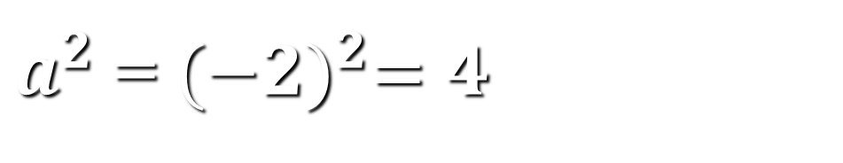
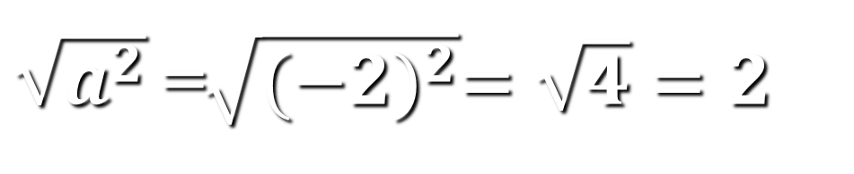

Cho a = - 2 . Tính $a^{2}$ và $\sqrt{a^{2}}$
$a^{2}$ = ${(−2)}^{2}=4$
$\sqrt{a^{2}}$=$\sqrt{{(−2)}^{2}}=\sqrt{4}=2$

Slide 15
Điền số thích hợp vào ô trống
trong bảng sau:
?3
a | -2 | -1 | 0 | 2 | 3
a²
4
1
0
4
9
2
1
0
2
3

Slide 16


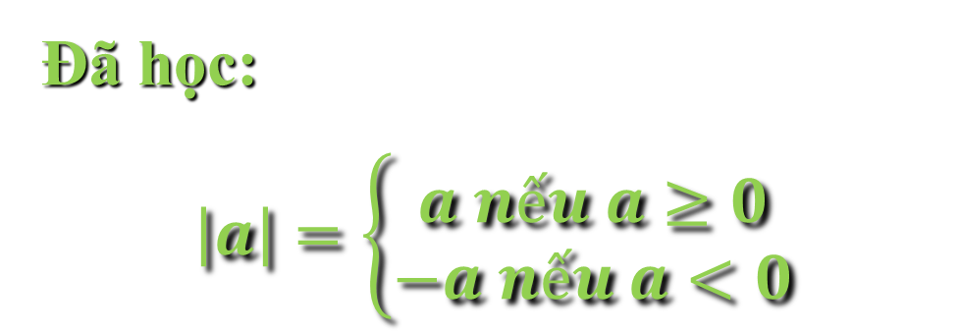


Nhận xét quan hệ giữa a và $\sqrt{a^{2}}$
Nếu a < 0 thì $\sqrt{a^{2}}$ = - a
Nếu $a≥0 thì \sqrt{a^{2}}$= a
Đã học:
$$\left|a\right|=\left\{\begin{aligned}a nếu a≥0 \\ −a nếu a<0\end{aligned}\right.$$
Vậy $\sqrt{a^{2}}$= |a|

Slide 17

2. Hằng đẳng thức :
Định lý: Với mọi số a , ta có
Chứng minh:
Theo định nghĩa giá trị tuyệt đối thì
Ta thấy:
Nếu a 0 thì = a, nên ( )² = a² ;
Nếu a < 0 thì = -a, nên ( )² = (-a)² = a²
Do đó , ( )² = a² với mọi a.
Vậy chính là căn bậc hai số học của a² , tức là
Ví dụ 2 : Tính
a) b)
Giải:
a) = =12
b) = = 7

Slide 18
Ví dụ : Rút gọn
a) b)
Giải:
(vì )
(vì )

Slide 19
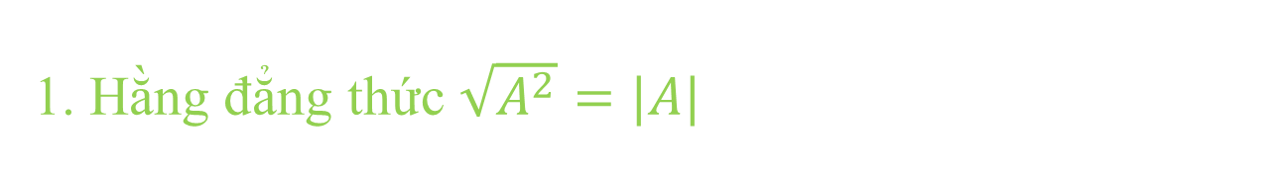
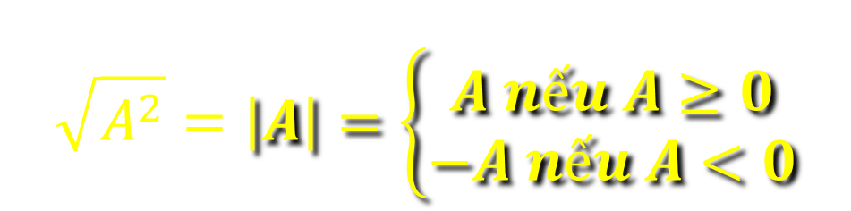

Tiết 2: Căn thức bậc hai và hằng đẳng thức $\sqrt{A^{2}}=|A|$
1. Hằng đẳng thức $\sqrt{A^{2}}=|A|$
Định lí: SGK trang 9
Với mọi số a , ta có $\sqrt{a^{2}}=|a|$
Chú ý: Một cách tổng quát, với A là một biểu thức
$$\sqrt{A^{2}}=\left|A\right|=\left\{\begin{aligned}A nếu A≥0 \\ −A nếu A<0\end{aligned}\right.$$

Slide 20

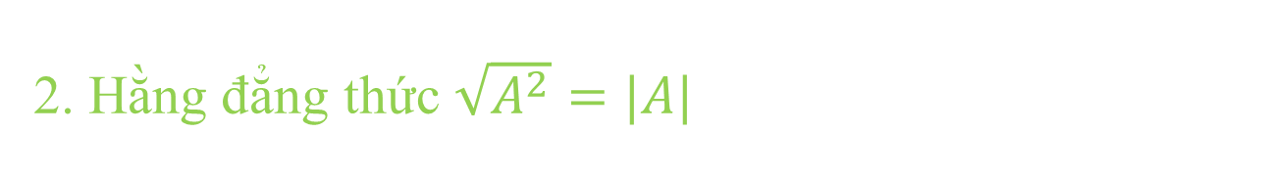





Tiết 2: Căn thức bậc hai và hằng đẳng thức $\sqrt{A^{2}}=|A|$
2. Hằng đẳng thức $\sqrt{A^{2}}=|A|$
Câu hỏi chuẩn bị: Tính
a) $\sqrt{{(0,1)}^{2}}$
b) $\sqrt{{(−0,3)}^{2}}$
c) $−\sqrt{{(−1,3)}^{2}}$
d) $−0,4\sqrt{{(−0,4)}^{2}}$
Câu hỏi chuẩn bị: Rút gọn
a) $\sqrt{{(x−2)}^{2} }với x≥2$
b) $\sqrt{{(a)}^{6} }với a<0$

Slide 21



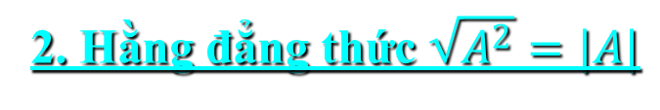





2. Hằng đẳng thức $\sqrt{A^{2}}=|A|$
Áp dụng:
Tính
a) $\sqrt{{(0,1)}^{2}}$
b) $\sqrt{{(−0,3)}^{2}}$
c) $−\sqrt{{(−1,3)}^{2}}$
d) $−0,4\sqrt{{(−0,4)}^{2}}$
Hướng dẫn:
a) $\sqrt{{(0,1)}^{2}}=\left|0,1\right|=0,1$
b) $\sqrt{{(−0,3)}^{2}}=\left|−0,3\right|=0,3$
c) $−\sqrt{{\left(−1,3\right)}^{2}}=−\left|−1,3\right|=−1,3$
d) $−0,4\sqrt{{\left(−0,4\right)}^{2}}=−0,4.\left|−0,4\right|=−0,4.0,4=−0,16$

Slide 22
Áp dụng: Tính
a) với x b) với a < 0
Giải:
(vì )
Vì a < 0 nên a³ < 0, do đó
Vậy (với a <0)

Slide 23
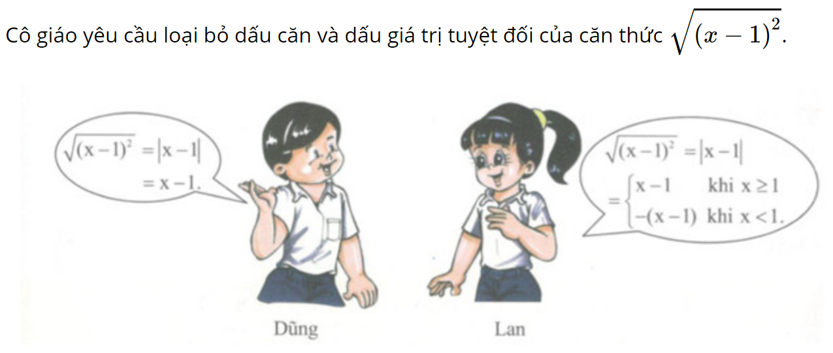
BẠN NÀO ĐÚNG ?

Slide 24

Hướng dẫn về nhà:
1. Sau khi học xong các em cần ghi nhớ các nội dung
xác định (hay có nghĩa )
$$\sqrt{A^{2}}=\left|A\right|=\left\{\begin{aligned}A nếu A≥0 \\ −A nếu A<0\end{aligned}\right.$$
2. Xem lại các ví dụ, bài tập đã hướng dẫn
3. Làm bài tập 6, 8, 9, 10 SGK trang 10, 11
4. Xem trước hướng dẫn của bài tiếp theo để chuẩn bị cho tiết học online tiếp
Hướng dẫn bài 9 SGK trang 11
Sử dụng hằng đẳng thức $\sqrt{A^{2}}=\left|A\right|$
$\sqrt{x^{2}}=7<=>|x$| = 7 $<=>$ $\left[\begin{matrix}x=7 \\ x=−7\end{matrix}\right.$
Hướng dẫn bài 10 SGK trang 11
Biến đổi vế phức tạp bằng vế đơn giản

Slide 25

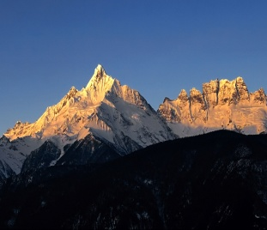


THE END
EM
HỌC
COVID 19
CHÚC
CÁC
TỐT
QUA
VƯỢT

